Slide 1

Команда «Кто рискует, тот пьет»
Risk Management! V2
Бакланова Валерия
Вавилов Дмитрий
Горбецкий Дмитрий
Козырев Никита
Пономарев Степан
Notes:
Photo by Sean Pollock on Unsplash

Slide 2

Задача:
Построить модель предсказания вероятности дефолта заёмщика – физического лица по данным, доступным в заявке.
Результаты:
Размера капитала:
- LogReg - 25853.87, дов. интервал [25404.32, 26624.11]
- LightGBM 23728.72, дов. интервал [23397.72, 23960.38]
2. Размер капитала и кор. дефолты:
- LogReg 26603.29, дов. интервал [26198.48, 27032.78]
- LightGBM 25179.41, дов. интервал [24865.44, 25523.31]
3. Gini:
- LogReg 0.409152
- LightGBM 0.431686
4. Макс. прибыль:
- LogReg 32485235.25, дов. интервал [27502822.09, 36819421.79]
- LightGBM 40357760.02, дов. интервал [34511555.78, 46093094.38]

Slide 3
Данные
# | Признак | Описание | # | Признак | Описание
0 | id | id заявки в системы | 15 | addr_state | штат клиента
1 | loan_amnt | сумма выданного кредита | 16 | dti | Debt-to-income ratio, долг к доходу
2 | term | срок погашения кредита | 17 | earliest_cr_line | дата первого выданного кредита кредита
3 | int_rate | % ставка по кредиту | 18 | fico_range_low | нижнее значение кредитного рейтинга ФИКО
4 | installment | ежемесячный платеж | 19 | fico_range_high | верхнее значение кредитного рейтинга ФИКО
5 | grade | кредитный рейтинг заемщика | 20 | open_acc | количество открытых кредитных линий в кредитное досье заемщика
6 | sub_grade | подгруппа кредитного рейтинга | 21 | total_acc | общее количество кредитных линий в досье заемщика
7 | home_ownership | тип жилья клиента | 22 | policy_code | код продукта (общедоступность продукта)
8 | annual_inc | годовой доход клиента | 23 | application_type | тип заема (индивидуальный или в группе)
9 | verification_status | статус дохода клиента (подтверждение) | 24 | mort_acc | количество ипотечных кредитов
10 | issue_d | дата выдачи кредита | 25 | pub_rec_bankruptcies | количество случаев, когда клиент был признан банкротом
11 | loan_status | статус заявки (целевая переменная) | 26 | tax_liens | количество налогового залога
12 | purpose | причина взятия клиента | 27 | total_bal_ex_mort | кредитный баланс за исключением ипотеки
13 | title | подкатегория причины | 28 | total_bc_limit | максимальная доступная сумма по банковской карте
14 | zip_code | почтовый индекс | 29 | disbursement_method | способ выдачи денег

Slide 4
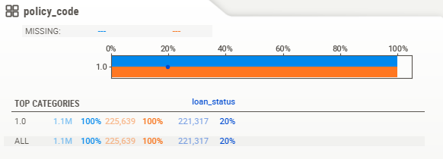
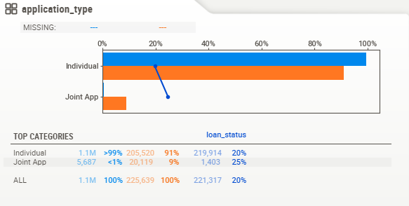
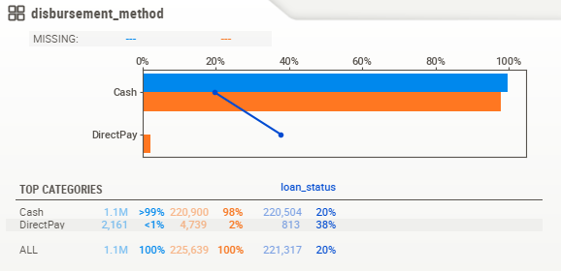
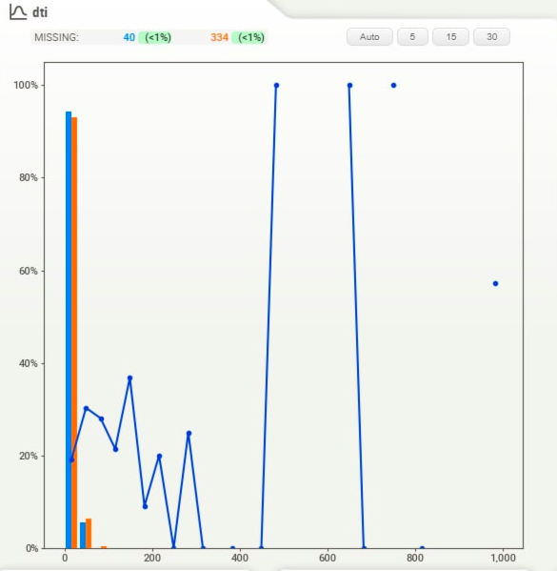
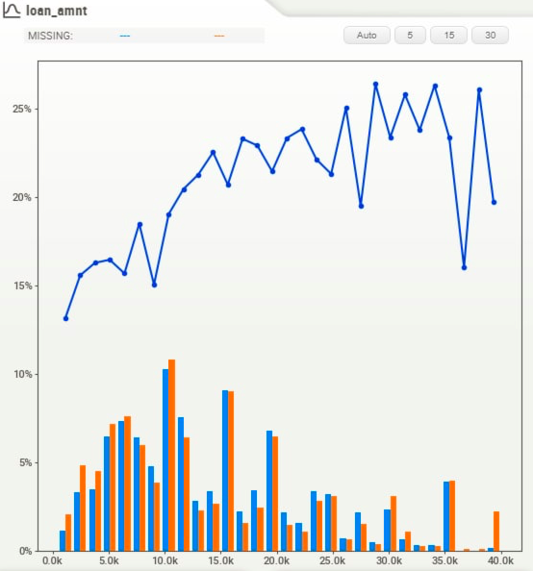
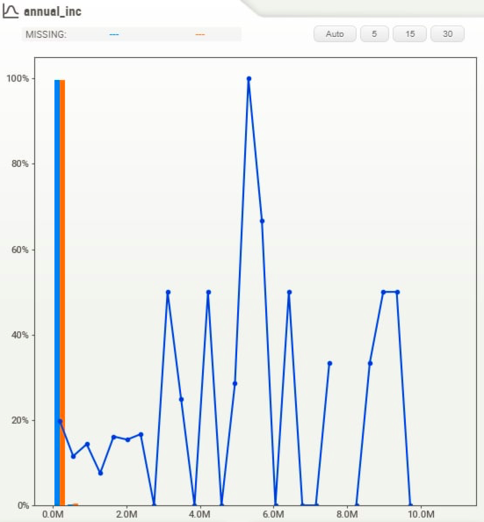
EDA
В данных есть «бесполезные» признаки – на тесте встречаются значения признаков, отличные от трейна
Есть выбросы – удалим их (заявки плохо оформленные в системе предсказывать не будем)

Slide 5
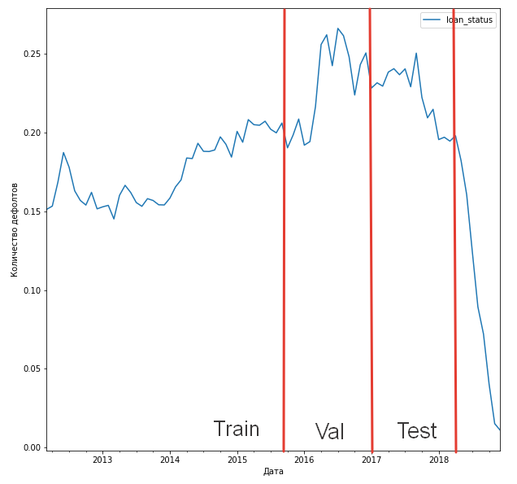
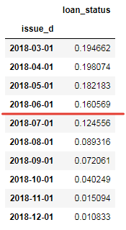
EDA
Удаляем

Slide 6
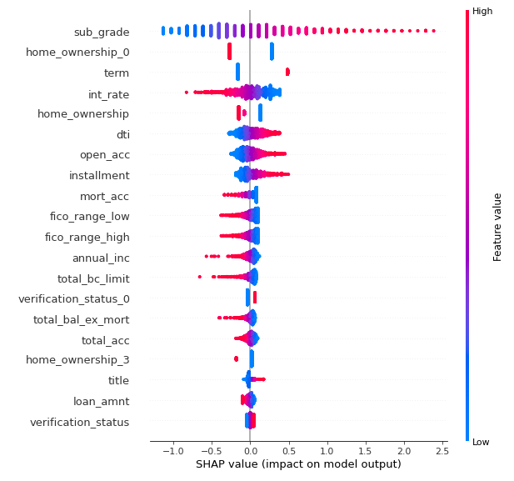
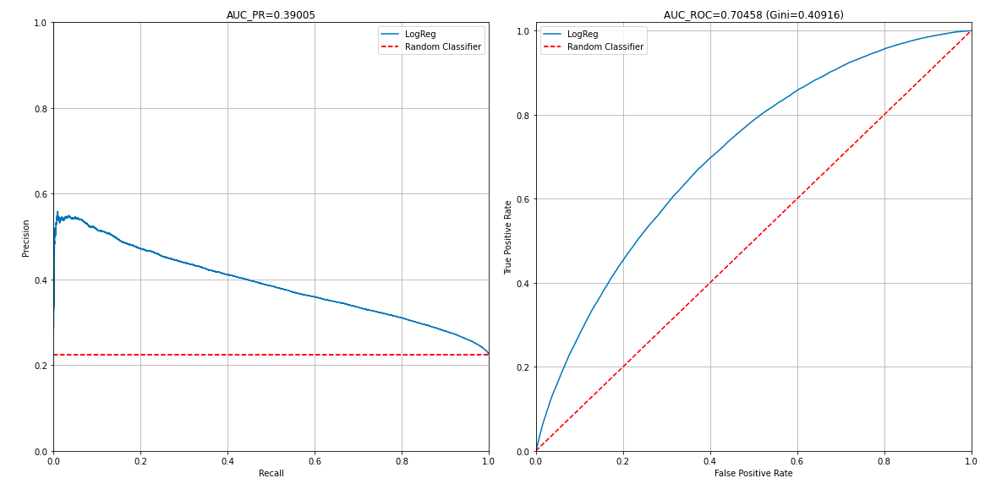
Интерпретируемый скоринг – логистическая регрессия

Slide 7

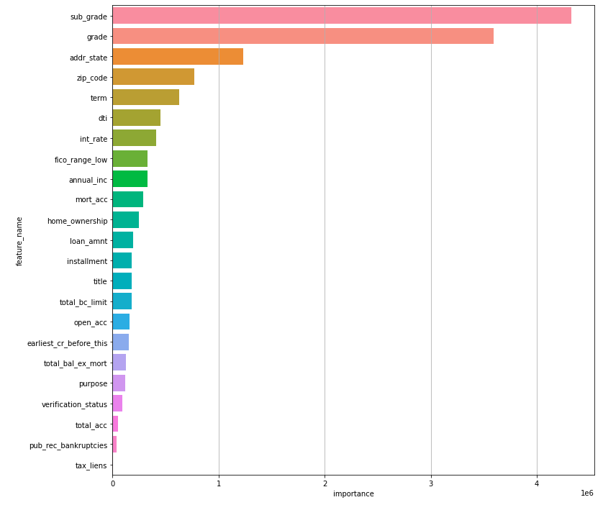
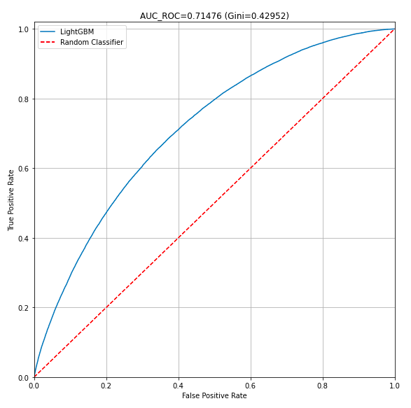
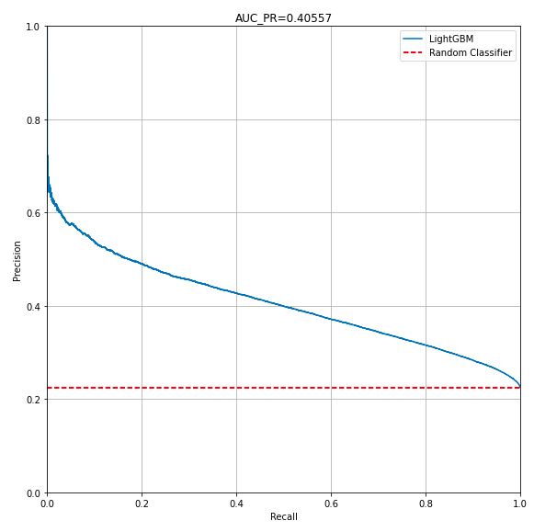
Модель получше – LightGBM

Slide 8

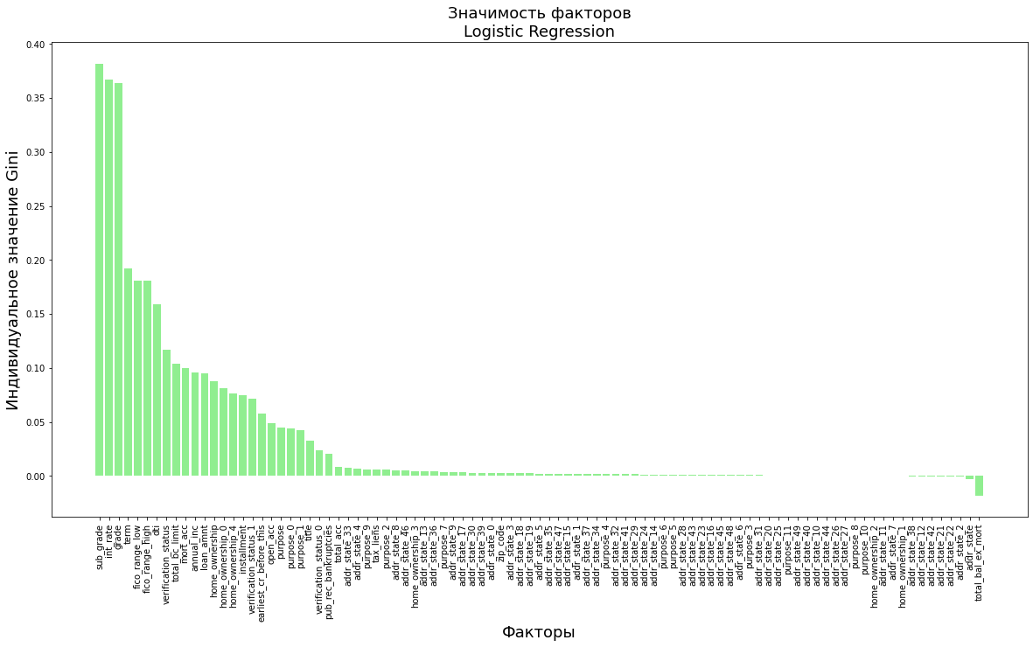
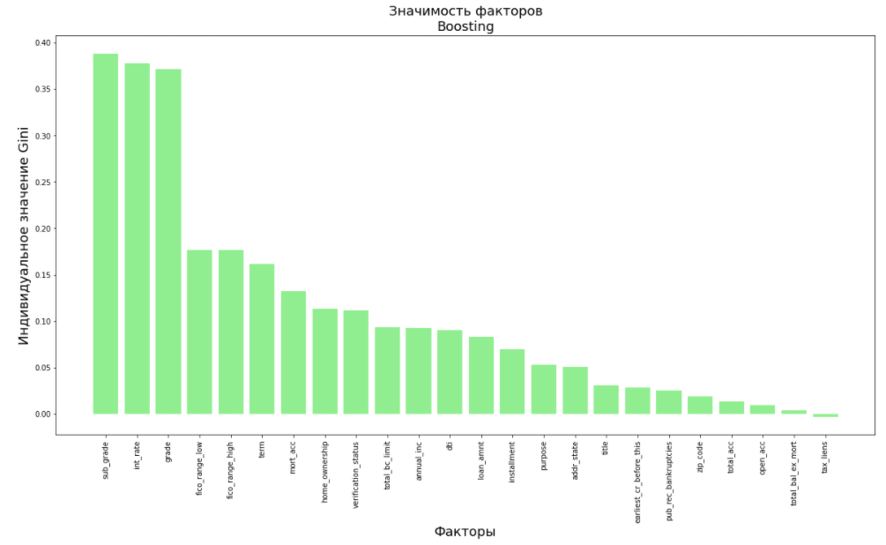
Значимость факторов на индивидуальный Gini

Slide 9
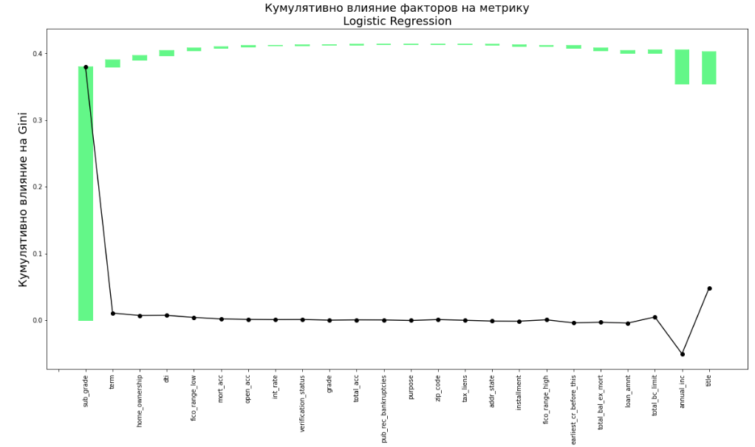
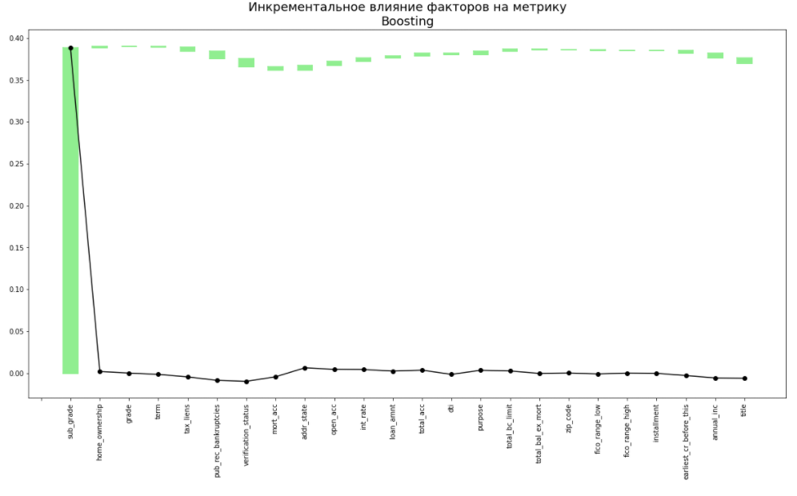
Инкрементальное влияние факторов на Джини

Slide 10
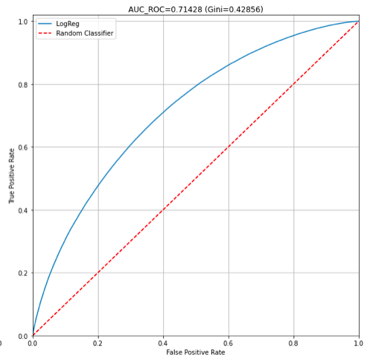
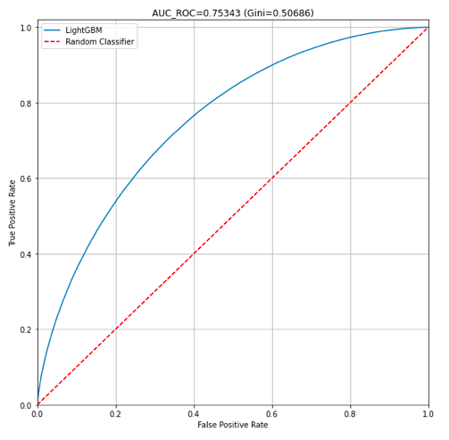
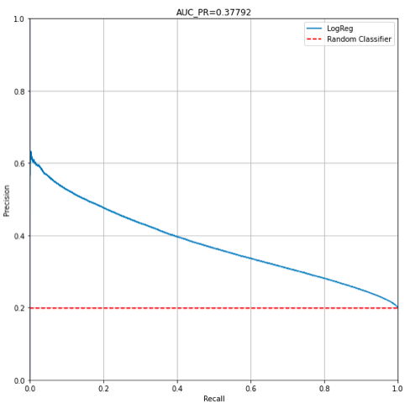
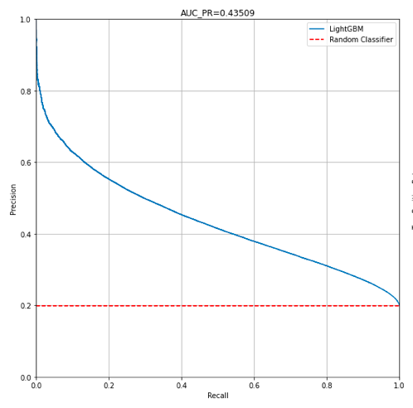
Метрики на трейне
Gini на тесте
LogReg:
0.409152
LightGBM:
0.431686

Slide 11
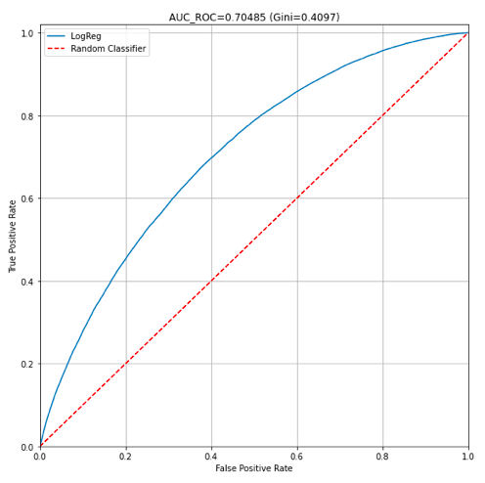
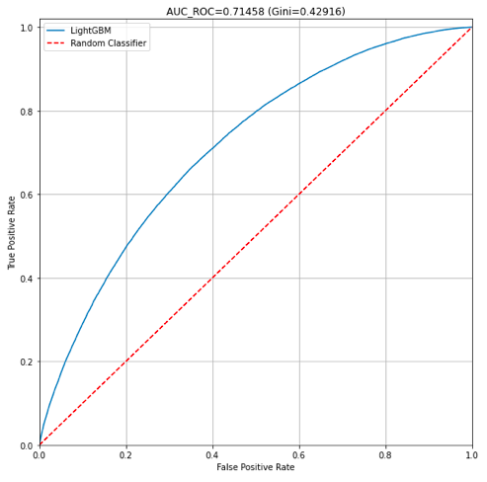
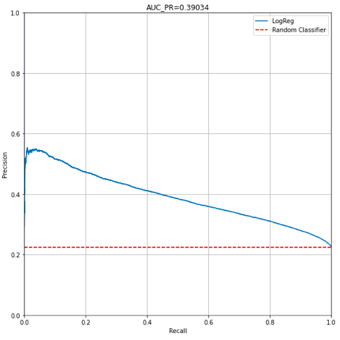

Результат после удаления мало значимых признаков
Gini на тесте
LogReg:
0.409152
LightGBM:
0.431686

Slide 12

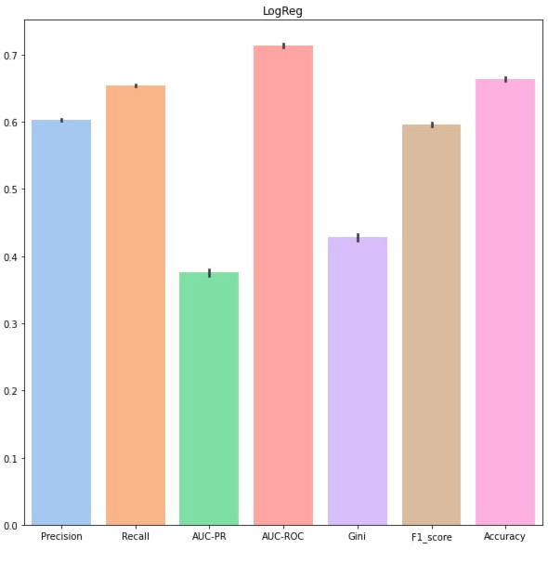
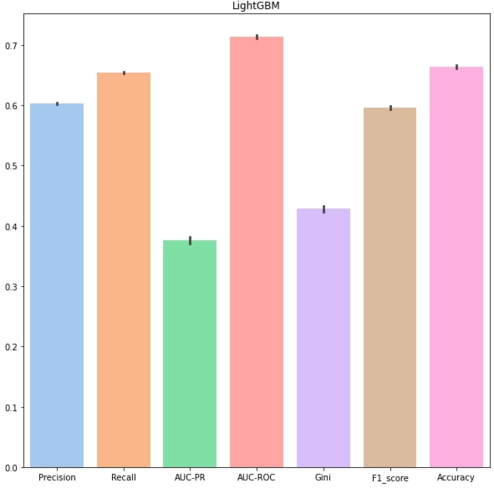
Устойчивость модели во времени
 | TS_0 | TS_1 | TS_2 | TS_3 | TS_4 | TS_mean
Precision | 0.601060 | 0.603962 | 0.606362 | 0.601558 | 0.603180 | 0.603224
Recall | 0.656186 | 0.655817 | 0.656517 | 0.650978 | 0.654932 | 0.654886
AUC-PR | 0.369760 | 0.383281 | 0.382639 | 0.368551 | 0.376423 | 0.376131
AUC-ROC | 0.714011 | 0.716929 | 0.715970 | 0.708749 | 0.715115 | 0.714155
Gini | 0.428023 | 0.433857 | 0.431940 | 0.417498 | 0.430230 | 0.428309
F1_score | 0.591044 | 0.595424 | 0.601044 | 0.594795 | 0.595809 | 0.595623
Accuracy | 0.660150 | 0.660876 | 0.668873 | 0.663626 | 0.664243 | 0.663554
LogReg
 | TS_0 | TS_1 | TS_2 | TS_3 | TS_4 | TS_mean
Precision | 0.601060 | 0.603962 | 0.606362 | 0.601558 | 0.603180 | 0.603224
Recall | 0.656186 | 0.655817 | 0.656517 | 0.650978 | 0.654932 | 0.654886
AUC-PR | 0.369760 | 0.383281 | 0.382639 | 0.368551 | 0.376423 | 0.376131
AUC-ROC | 0.714011 | 0.716929 | 0.715970 | 0.708749 | 0.715115 | 0.714155
Gini | 0.428023 | 0.433857 | 0.431940 | 0.417498 | 0.430230 | 0.428309
F1_score | 0.591044 | 0.595424 | 0.601044 | 0.594795 | 0.595809 | 0.595623
Accuracy | 0.660150 | 0.660876 | 0.668873 | 0.663626 | 0.664243 | 0.663554
LightGBM

Slide 13
Переобучение и упрощение моделей
Метрика | Случайный классификатор | Log_Reg | LightGBM | Log_Reg (на трейне) | LightGBM (на трейне) | Log_Reg (с удалением признаков) | LightGBM (с удалением признаков)
Precision | 0.500000 | 0.607630 | 0.608195 | 0.603832 | 0.621885 | 0.607809 | 0.608311
Recall | 0.500000 | 0.643622 | 0.656848 | 0.654629 | 0.684821 | 0.643767 | 0.657058
AUC-PR | 0.199262 | 0.390078 | 0.391121 | 0.377932 | 0.435090 | 0.390363 | 0.391164
AUC-ROC | 0.500000 | 0.704576 | 0.715843 | 0.714283 | 0.753434 | 0.704851 | 0.715745
Gini | 0.000000 | 0.409152 | 0.431686 | 0.428566 | 0.506867 | 0.409702 | 0.431490
F1_score | 0.500000 | 0.607647 | 0.597334 | 0.597252 | 0.612918 | 0.607928 | 0.597365
Accuracy | 0.680886 | 0.672331 | 0.651604 | 0.665624 | 0.671941 | 0.672750 | 0.651509

Slide 14
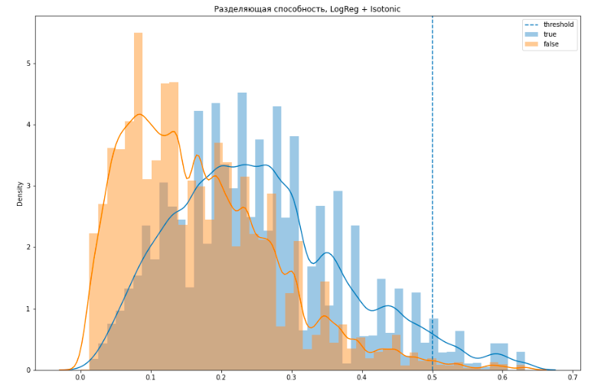
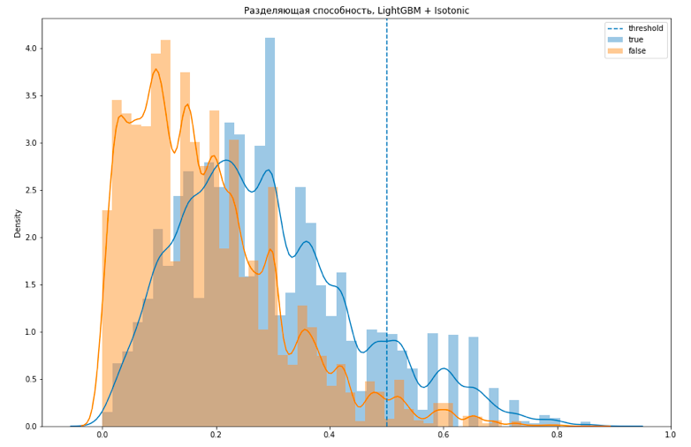
Разделяющая способность модели

Slide 15
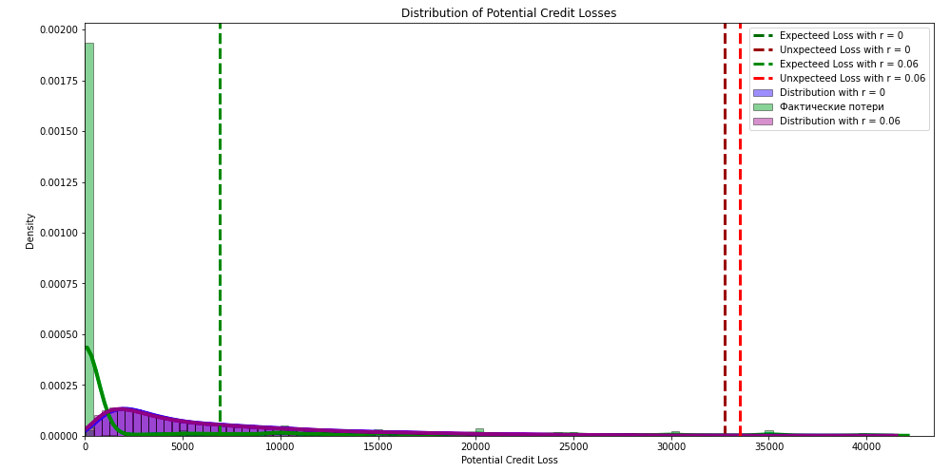
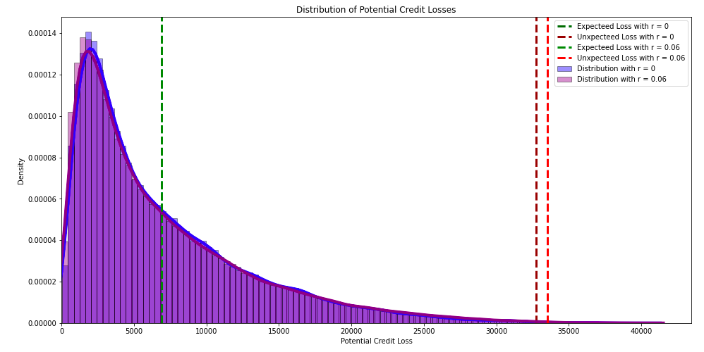
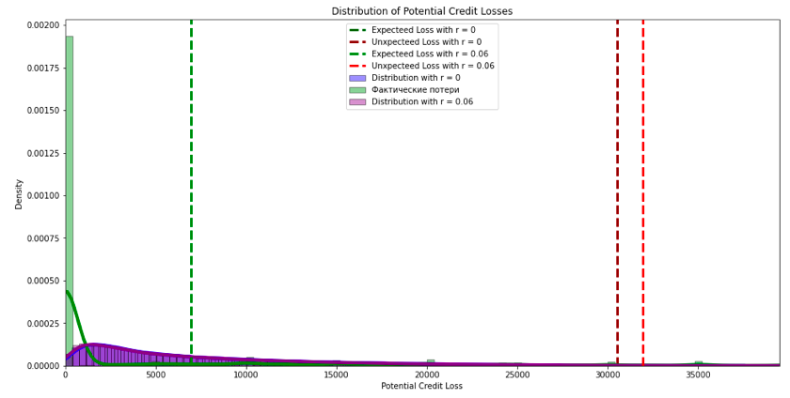
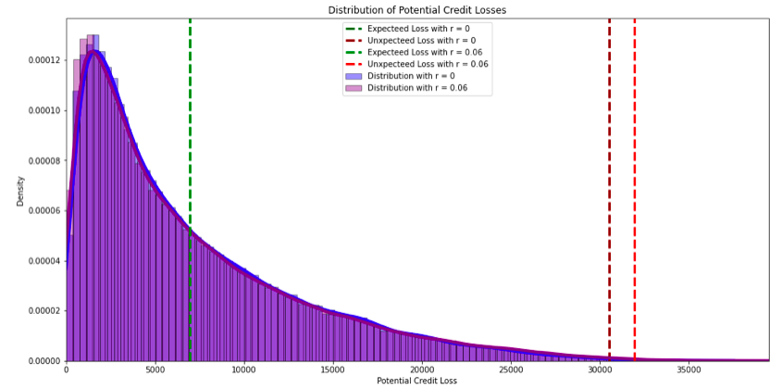
Подсчет убытков и необходимого капитала
LogReg
LightGBM

Slide 16
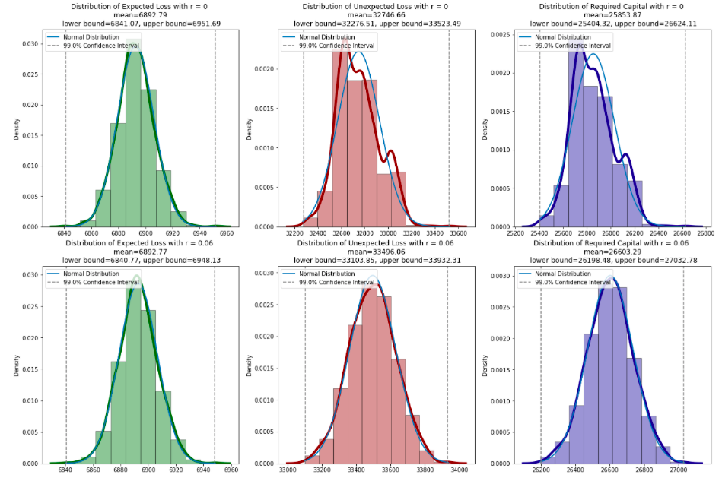

Slide 17
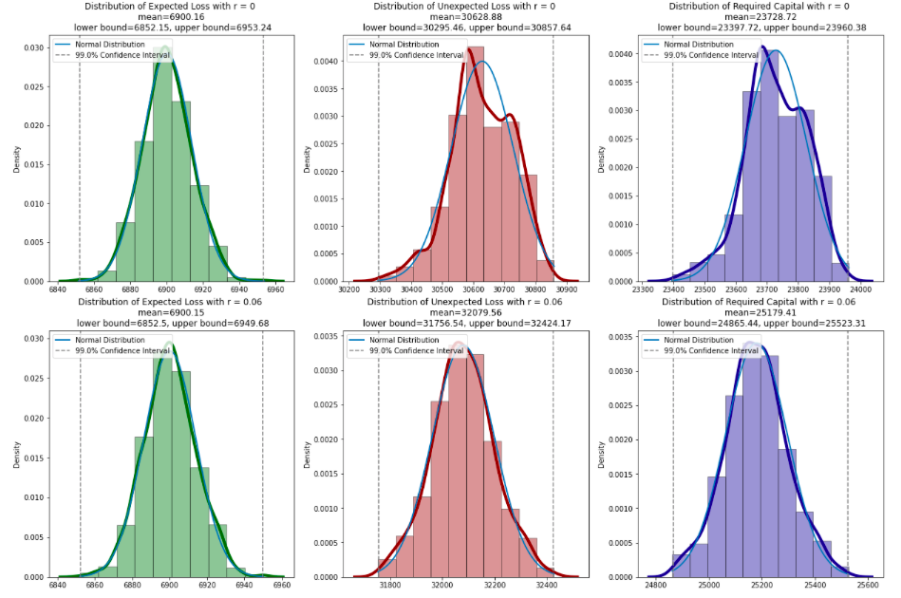

Slide 18

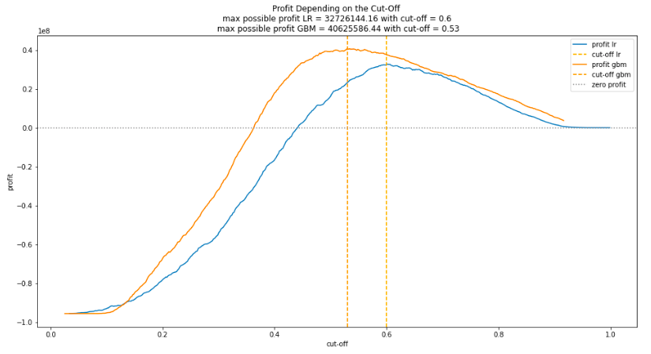
Максимизируем прибыль

Slide 19
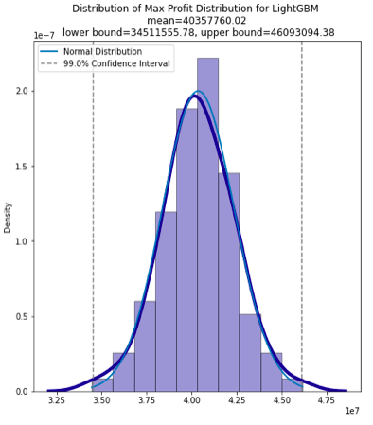
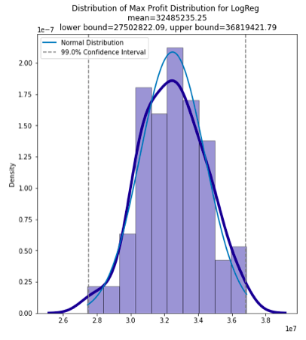
Распределение прибыли

Slide 20
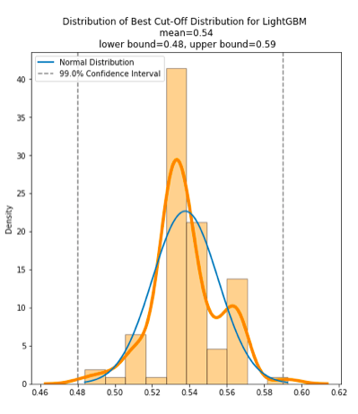
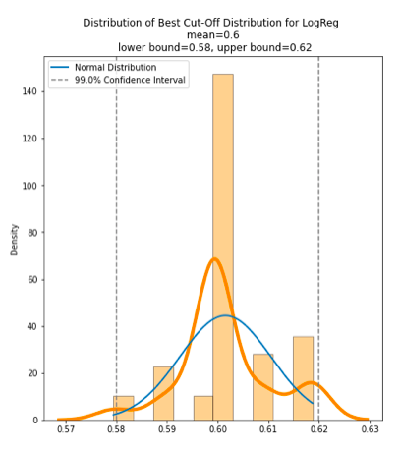
Распределение по наилучшему порогу

Slide 21






Команда
Пономарев Степан
Вавилов Дмитрий
Горбецкий Дмитрий
Бакланова Валерия
Козырев Никита

